Slide 1
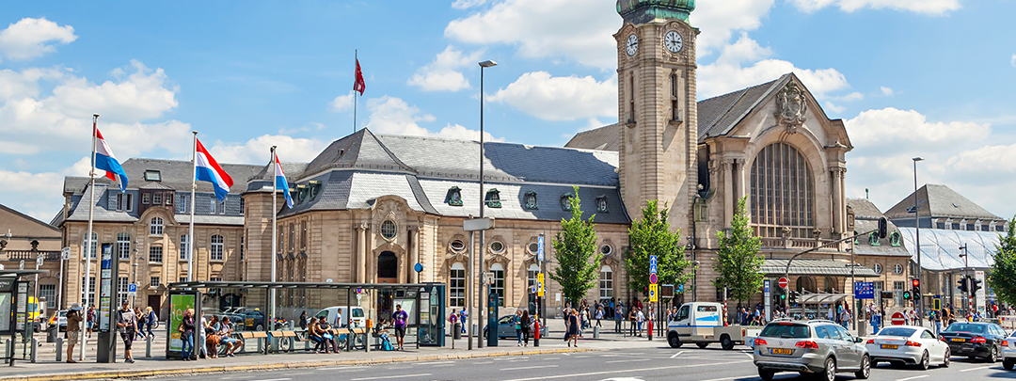
La Gare du Luxembourg et ses commerces
Lara Panichi, Caitlin Kneip, Jessy Flies, Cédric Laffineur, Luca Reuter, Younes Dani, Dalida Adrovic

Slide 2
Table des matières
Qui sommes-nous ?
Le sondage
Problématiques
Solutions possibles
Conclusion

Slide 3
Qui sommes-nous ?
Ecole ECG, School of business and management
Classe 3GCM2
Projet : Comment rendre les commerces de la gare du Luxembourg plus attrayants
Quels sont les souhaits des jeunes clients en 2020?
Quel type de commerce attire les jeunes?

Slide 4
Le sondage
Participants (242) :
Nombre :
Femmes : 143
Hommes : 86
Genre x : 3
Âge :
13-15 : 13
16-17 : 113
18-21 : 82
22-25 : 12
31-40 : 2
40+ : 12

Slide 5
La problématique
Amélioration des commerces de la gare

Slide 6
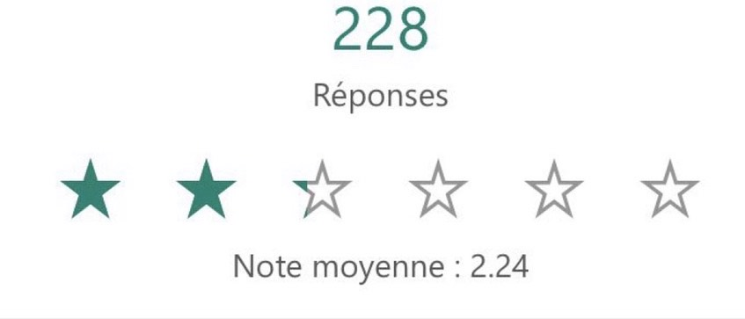
1er problème
Ambiance agréable:
Se sentir à l’aise:
Trouvez-vous qu‘il y ait une bonne ambiance à la gare?
Vous sentez-vous à l‘aise quand vous vous baladez dans le quartier de la gare?
Zone assimilée à la « plateforme tournante de la drogue»
La criminalité

Slide 7
2e problème
Y a-t-il un manque de décoration à la gare ?
La gare est-elle propre ?
Propreté: 2,64 moyenne

Slide 8
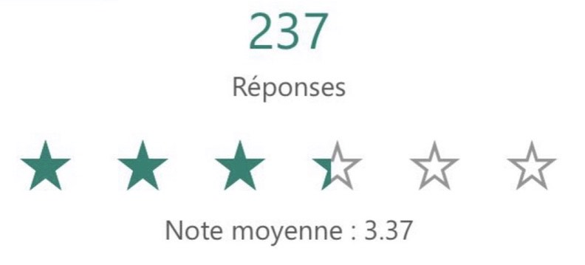
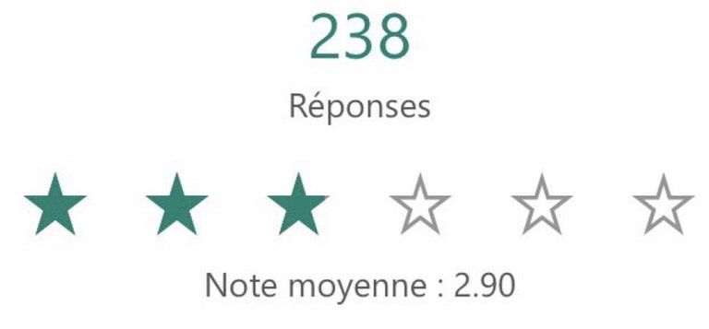
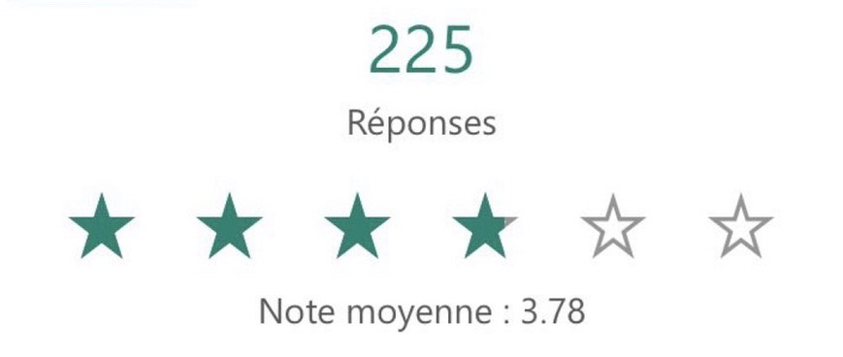
3e Problème
Satisfaction des magasins:
Grand choix des magasins:
Êtes-vous satisfaits des magasins?
Faites-vous souvent du shopping à la gare?
Trouvez-vous qu’il y ait un grand choix de magasins?
Les magasins sont chers:

Slide 9
Solutions possibles

Slide 10
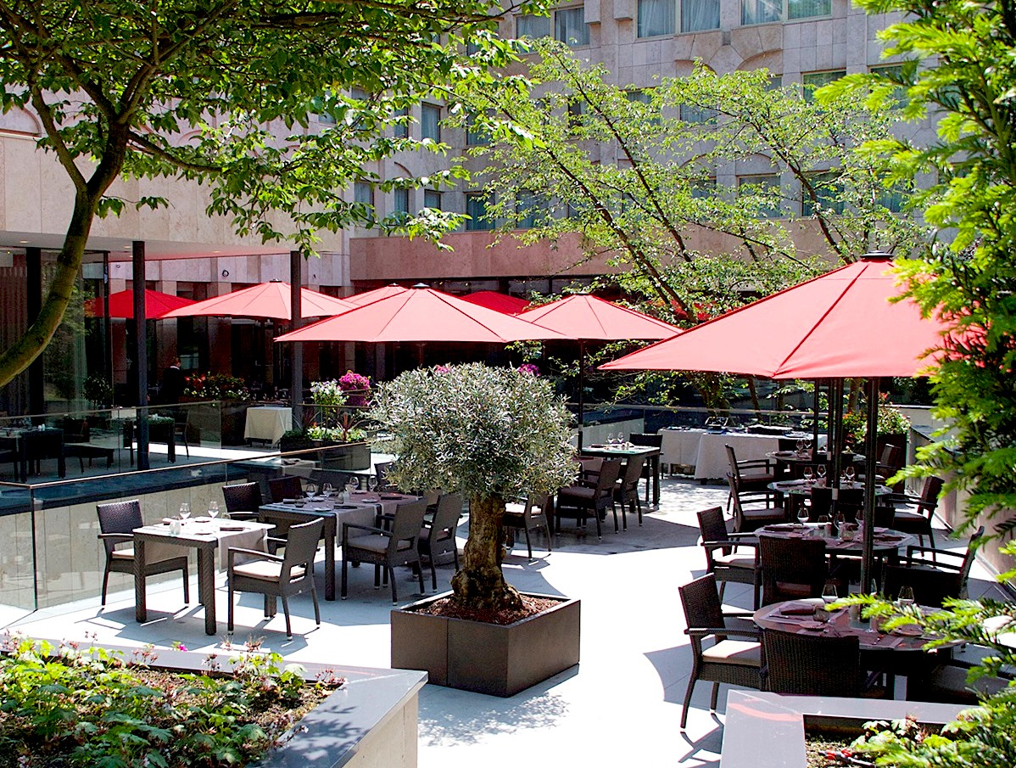
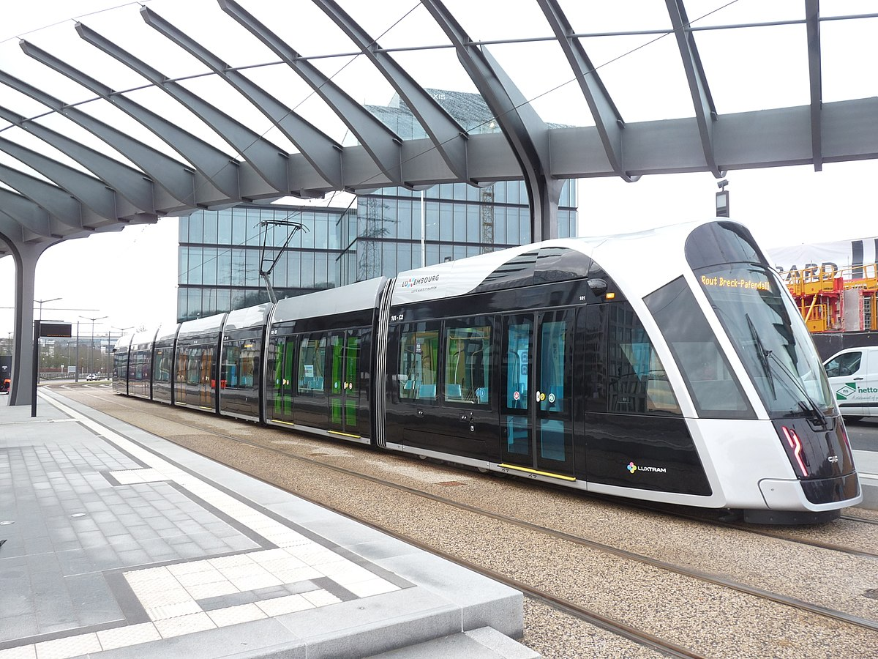
1re Solution
Pour la sécurité à la Gare:
Renforcer la sécurité policière
Installer caméras de surveillance
Pour se sentir à l’aise :
Rénovation
Amènagement de terrasses extérieures

Slide 11
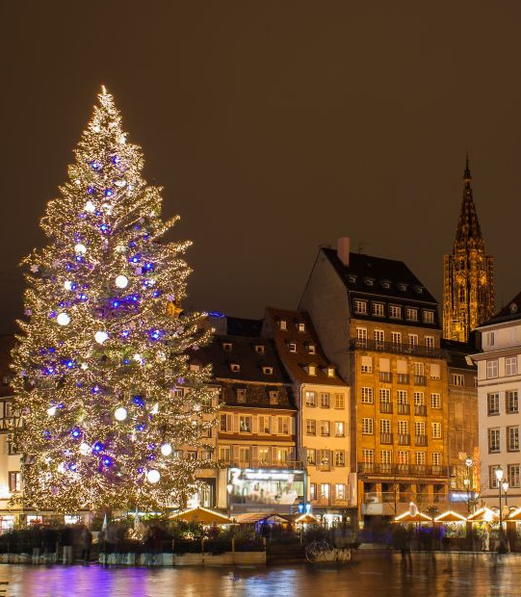
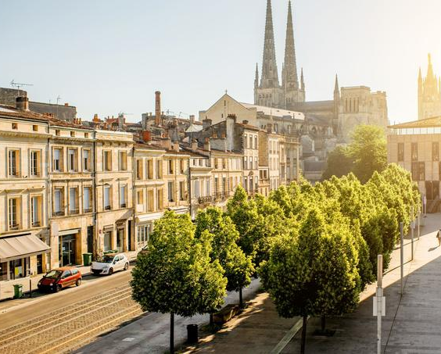
2E solution
planter plus d’arbres pour rendre le quartier plus « vert »
planter des fleurs apportent plus de couleurs
décorer plus pendant les fêtes
installer des poubelles de tri pour l’environnement
introduire des évènements comme par ex. patinoire, fête de la musique …

Slide 12
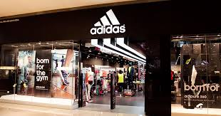
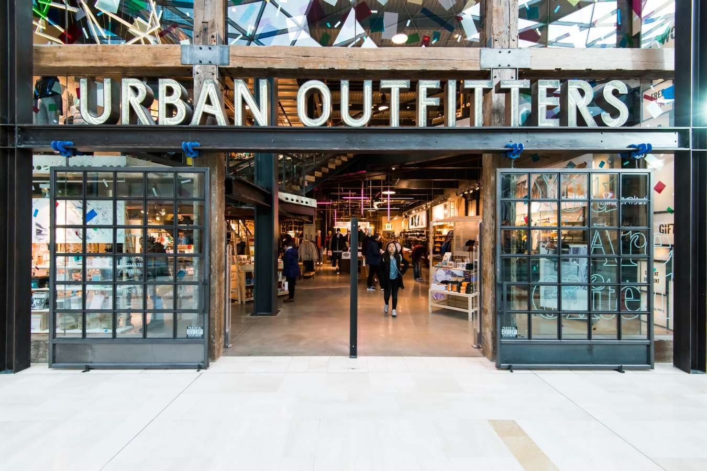
3E solution
Ouvrir plus de magasins pour les jeunes
Diversifier les boutiques
Cafés et Fast Food, une place pour se retrouver entre amis

Slide 13
Conclusion
Pouvoir faire les courses en toute sécurité
Apporter un peu de couleur à la gare en plantant des arbres et fleurs
Installer plus de poubelles de tri pour l’environnement
Expérience intéressante
Pas facile
Apprendre comment entreprendre

